Slide 1
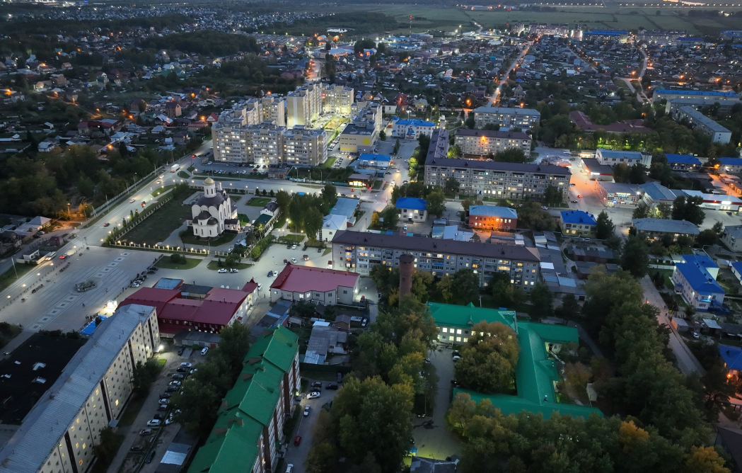
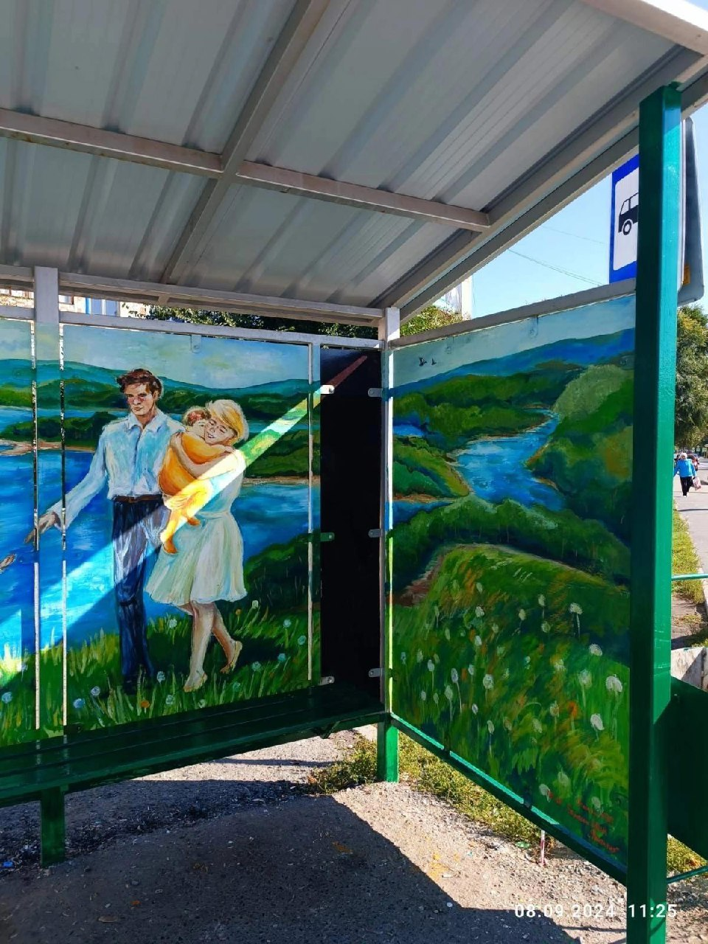
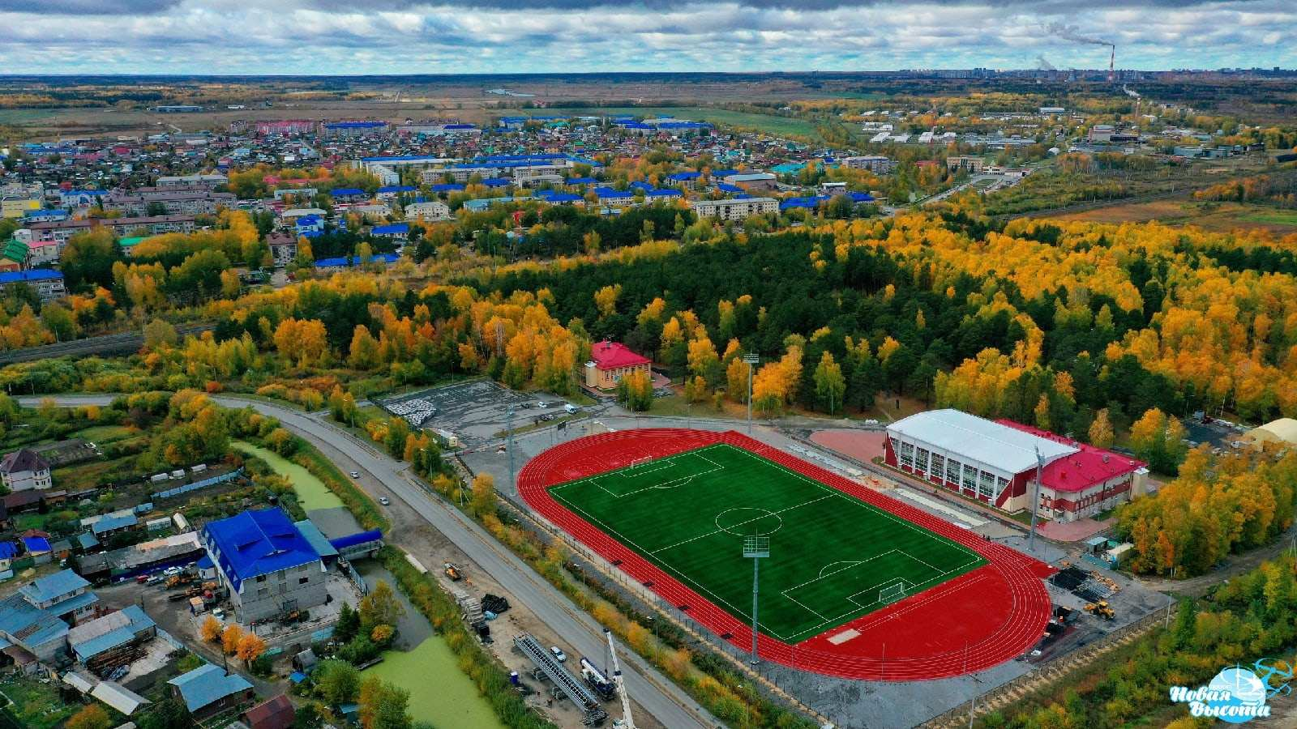
БЮДЖЕТ ДЛЯ ГРАЖДАН
к решению о проекте бюджета муниципального образования поселок Боровский на 2025 год и плановый период 2026 и 2027 годов

Slide 2
Вводная часть

Slide 3
Что такое «Бюджет для граждан?»
«Бюджет для граждан» познакомит вас с положениями основного финансового документа поселка Боровский- местного бюджета, а именно: проекта бюджета муниципального образования на предстоящие три года: 2025 год и 2026-2027 годы.
Представленная информация предназначена для широкого круга пользователей и будет интересна и полезна как студентам, педагогам, врачам, молодым семьям, так и пенсионерам и другим категориям населения, так как бюджет затрагивает интересы жителей поселка Боровский. Мы постарались в доступной и понятной форме для граждан, показать основные показатели местного бюджета.

Slide 4

Нормативная правовая база
1. Бюджетный кодекс Российской Федерации
2. Налоговый кодекс Российской Федерации
3. Федеральный закон от 06.10.2003. № 131-ФЗ «Об общих принципах организации местного самоуправления в Российской Федерации»
4. Устав муниципального образования п.Боровский
5. Положение о бюджетном процессе в муниципальном образовании поселок Боровский, утвержденное решением Боровской поселковой Думы от 29.05.2013 № 361

Slide 5
Что такое бюджет?
БЮДЖЕТ – ЭТО ПЛАН ДОХОДОВ И РАСХОДОВ
Бюджет - форма образования и расходования денежных средств, предназначенных для финансового обеспечения задач и функций государства и местного самоуправления (гл.1 статья 6 Бюджетного кодекса РФ)
Каждый житель поселка Боровский является участником формирования этого плана с одной стороны как налогоплательщик, наполняя доходы бюджета, с другой – он получает часть расходов как потребитель общественных услуг. Муниципалитет расходует поступившие доходы для выполнения своих функций и предоставление общественных (муниципальных ) услуг: культура, спорт, содержание дорог, благоустройство поселка и др.
Граждане — и как налогоплательщики, и как потребители общественных услуг — должны быть уверены в том, что передаваемые ими в распоряжение муниципалитета средства используются прозрачно и эффективно, приносят конкретные результаты как для общества в целом, так и для каждой семьи, для каждого человека.

Slide 6
На чем основывается проект местного бюджета?
Проект бюджета составляет местная администрация
Составление проекта бюджета основывается на
Проект бюджета составляется и утверждается сроком на три года — очередной финансовый год и плановый период.
Муниципальных программах поселка Боровский
Бюджетном послании Президента Российской Федерации
Прогнозе социально-экономического развития поселка Боровский

Slide 7
Какие этапы проходит бюджет?
Составление и утверждение бюджета – сложный и многоуровневый процесс, основанный на правовых нормах. Формирование, рассмотрение и утверждение бюджета происходят ежегодно.
Составленный проект бюджета представляется на рассмотрение в Думу муниципального образования до 15 ноября текущего года.
Рассмотрение проекта бюджета: Проект бюджета будет рассмотрен на публичных слушаниях, которые будут назначены с 31 октября по 19 ноября 2024 г. Проект бюджета на рассмотрение направляется в комиссию по экономическому развитию, бюджету, финансам и налогам. Проект бюджета рассматривается депутатами в двух чтениях.
Утверждение бюджета: Решение о бюджете на очередной финансовый год и на плановый период утверждается депутатами Думы муниципального образования поселок Боровский

Slide 8
Как определяется баланс бюджета?
Расходы бюджета сопоставляются с доходами, получается их баланс.
Доходы – Расходы = Дефицит / Профицит
Если расходы превышают доходы складывается дефицит, если они меньше доходов - профицит
Бюджет поселка Боровский на 2023 год
расходы превышают доходы

Slide 9
Доходы бюджета
Доходы бюджета – безвозмездные и безвозвратные поступления
денежных средств в бюджет
Поступления от уплаты налогов, установленных Налоговым кодексом Российской Федерации
- Налог на доходы физических лиц
- Налог на имущество физических лиц;
-Земельный налог
Неналоговые доходы
Поступления от уплаты других пошлин и сборов, установленных законодательством Российской Федерации, а также штрафов за нарушение законодательства
-доходы от использования муниципального имущества;
- доходы от продажи муниципального имущества
--штрафы за нарушение законодательства
Безвозмездные поступления
Поступления от других бюджетов (межбюджетные трансферты), организаций, граждан (кроме налоговых и неналоговых доходов)
Налоговые доходы

Slide 10
Какие налоги поступают в местный бюджет?
НДФЛ
2 % налога
Налогоплательщики - физические лица, получающие доходы
Земельный
Налог
100%
Налогоплательщики
Налог на имущество физических лиц
100%
Налогоплательщики-
Ставка 13% будет действовать для части доходов, не превышающей 2,4 млн руб. в год
Зачисляется в размере 2 % в местный бюджет от всей суммы перечисленного налога
организации и физические лица, обладающие земельными участками на праве собственности, праве постоянного (бессрочного) пользования.
Налоговая ставка зависит от категории земли от 0,2-1,5% от кадастровой стоимости земельного участка
физические лица,
обладающие недвижимым
имуществом на праве
собственности.
Налоговая ставка 0,15 % от кадастровой стоимости имущества
Ставка 15% — для части доходов, которая больше 2,4 млн руб., но не превышает 5 млн руб. в год
Ставка 18% — для части доходов, которая больше 5 млн руб., но не превышает 20 млн руб. в год
Ставка 20% — для части доходов, которая больше 20 млн руб., но не превышает 50 млн руб. в год
Ставка 22% — для части доходов, которая превышает 50 млн руб. в год

Slide 11
Межбюджетные трансферты
Межбюджетные трансферты– денежные средства, перечисляемые из одного бюджета бюджетной системы Российской Федерации другому
Виды межбюджетных трансфертов | Определение
Дотации (от лат. “Dotatio» – дар, пожертвование) | Предоставляются без определения конкретной цели их использования
Субвенции (от лат «Subvenire» - приходить на помощь) | Предоставляются на финансирование «переданных» другим публично-правовым образованиям полномочий
Субсидии (от лат «Subsidium» - поддержка) | Предоставляются на условиях долевого софинансирования расходов других бюджетов

Slide 12
Расходы бюджета
Расходы бюджета – выплачиваемые из бюджета
денежные средства
Расходы бюджета
По расходным полномочиям
По функциям ОМС
По муниципальным программам
По ведомствам

Slide 13
Расходные полномочия
Расходное обязательство – обязанность выплатить денежные средства из
соответствующего бюджета
Расходные полномочия
Государственные полномочия | Вопросы, отнесенные федеральным законодательством к компетенции субъекта РФ, переданные для осуществления на уровень органов местного самоуправления в установленном порядке (осуществляются за счет субвенций)
Вопросы местного значения | Вопросы непосредственного обеспечения жизнедеятельности населения муниципального образования, решение которых в соответствии с Конституцией РФ и Федеральным законом № 131 - ФЗ осуществляется органами местного самоуправления самостоятельно (за счет собственных доходов местных бюджетов)
Дополнительные расходные обязательства | Вопросы, не отнесенные к компетенции органов местного самоуправления других муниципальных образований, органов государственной власти и не исключенные из их компетенции федеральными законами и законами субъектов РФ (осуществляются за счет собственных доходов местных бюджетов)

Slide 14
Вопросы местного значения муниципального образования поселка Боровский 131-ФЗ
1) составление и рассмотрение проекта бюджета поселения, утверждение и исполнение бюджета поселения, осуществление контроля за его исполнением, составление и утверждение отчета об исполнении бюджета поселения;
2) установление, изменение и отмена местных налогов и сборов поселения (ЗН, НИФЛ, ТС);
3) владение, пользование и распоряжение имуществом, находящимся в муниципальной собственности поселения
9) обеспечение первичных мер пожарной безопасности в границах населенных пунктов поселения;
10) создание условий для обеспечения жителей поселения услугами связи, общественного питания, торговли и бытового обслуживания;
17) формирование архивных фондов поселения;

Slide 15
Вопросы местного значения муниципального образования поселка Боровский
19) утверждение правил благоустройства территории поселения, осуществление муниципального контроля в сфере благоустройства, предметом которого является соблюдение правил благоустройства территории поселения, требований к обеспечению доступности для инвалидов объектов социальной, инженерной и транспортной инфраструктур и предоставляемых услуг, организация благоустройства территории поселения в соответствии с указанными правилами
20) принятие в соответствии с гражданским законодательством Российской Федерации решения о сносе самовольной постройки, решения о сносе самовольной постройки или приведении ее в соответствие с установленными требованиями;
28) содействие в развитии сельскохозяйственного производства, создание условий для развития малого и среднего предпринимательства;

Slide 16
Вопросы местного значения муниципального образования поселка Боровский – переданы Законом Тюменской области от 26.12.2014 №124
5) дорожная деятельность в отношении автомобильных дорог местного значения в границах населенных пунктов поселения и обеспечение безопасности дорожного движения на них, включая создание и обеспечение функционирования парковок (парковочных мест), осуществление муниципального контроля на автомобильном транспорте, городском наземном электрическом транспорте и в дорожном хозяйстве в границах населенных пунктов поселения, организация дорожного движения, а также осуществление иных полномочий в области использования автомобильных дорог и осуществления дорожной деятельности в соответствии с законодательством Российской Федерации (за исключением проектирования, строительства, реконструкции, ремонта, капитального ремонта автомобильных дорог местного значения в границах населенных пунктов сельских поселений) -5851 тр;
6) обеспечение проживающих в поселении и нуждающихся в жилых помещениях малоимущих граждан жилыми помещениями, организация строительства и содержания муниципального жилищного фонда, создание условий для жилищного строительства, осуществление муниципального жилищного контроля, а также иных полномочий органов местного самоуправления в соответствии с жилищным законодательством (за исключением капитального ремонта муниципального жилищного фонда сельских поселений, приобретения и (или) строительства жилых помещений, ведения в установленном порядке учета граждан в качестве нуждающихся в жилых помещениях, предоставляемых по договорам социального найма, указанных в части второй статьи 7 Закона Тюменской области от 07.10.1999 N 137 "О порядке учета граждан, нуждающихся в жилых помещениях, предоставляемых им по договорам социального найма, и предоставления жилых помещений в Тюменской области"), 7.1 (осуществляемые в соответствии с соглашениями);

Slide 17
Вопросы местного значения муниципального образования поселка Боровский – переданы Законом Тюменской области от 26.12.2014 №124
7.2) создание условий для реализации мер, направленных на укрепление межнационального и межконфессионального согласия, сохранение и развитие языков и культуры народов Российской Федерации, проживающих на территории поселения, социальную и культурную адаптацию мигрантов, профилактику межнациональных (межэтнических) конфликтов;
8) участие в предупреждении и ликвидации последствий чрезвычайных ситуаций в границах поселения (Резервный фонд и РАСЦО ТО);
13.1) создание условий для развития местного традиционного народного художественного творчества, участие в сохранении, возрождении и развитии народных художественных промыслов в поселении;
15) создание условий для массового отдыха жителей поселения и организация обустройства мест массового отдыха населения, включая обеспечение свободного доступа граждан к водным объектам общего пользования и их береговым полосам;

Slide 18
Вопросы местного значения муниципального образования поселка Боровский – переданы Законом Тюменской области от 26.12.2014 №124
22) организация содержание мест захоронения
26) осуществление мероприятий по обеспечению безопасности людей на водных объектах, охране их жизни и здоровья ;
31) осуществление в пределах, установленных водным законодательством Российской Федерации, полномочий собственника водных объектов, информирование населения об ограничениях их использования;
33.1) предоставление помещения для работы на обслуживаемом административном участке поселения сотруднику, замещающему должность участкового уполномоченного полиции;
33.2) до 1 января 2017 года предоставление сотруднику, замещающему должность участкового уполномоченного полиции, и членам его семьи жилого помещения на период выполнения сотрудником обязанностей по указанной должности;

Slide 19
Вопросы местного значения муниципального образования поселка Боровский – переданы Соглашениями от АТМР
организация в границах поселения электро- и газоснабжения населения;
разработка, утверждение и актуализация схемы теплоснабжения муниципального образования поселок Боровский;
разработка, утверждение и актуализация схемы водоснабжения и водоотведения муниципального образования поселок Боровский.
ликвидация несанкционированных свалок на территории муниципального образования поселок Боровский.
выдача разрешений на снос зеленых насаждений на земельных участках, находящихся в муниципальной собственности муниципального образования Тюменский муниципальный район, и расчету компенсационной стоимости при сносе зеленых насаждений.
принятие решений и проведение на территории поселения мероприятий по выявлению правообладателей ранее учтенных объектов недвижимости, направление сведений о правообладателях данных объектов недвижимости для внесения в Единый государственный реестр недвижимости
выполнение мероприятий по покосу и уборке сухой травяной растительности на землях ТМР
обеспечение первичных мер пожарной безопасности в границах Тюменского муниципального района за границами сельских населенных пунктов
содержание дорог вне границ населенного пункта

Slide 20
Вопросы местного значения муниципального образования поселка Боровский – переданы Соглашениями в АТМР
- организация и осуществление мероприятий по работе с детьми и молодежью в поселении;
- организация ритуальных услуг;
- принятие мер по локализации пожара и спасению людей и имущества до прибытия подразделений Государственной противопожарной службы и осуществлению права по созданию и организации деятельности муниципальной пожарной охраны для решения задачи по спасению людей и имущества при пожарах, оказанию первой помощи;
- создание условий для организации досуга и обеспечения жителей поселения услугами организаций культуры
- назначению пенсии за выслугу лет лицам, замещавшим муниципальные должности, должности муниципальной службы;
- осуществлению внутреннего муниципального финансового контроля
- присвоение адресов объектам адресации, изменение, аннулирование адресов,
-обеспечение условий для развития на территории поселения физической культуры, школьного спорта и массового спорта, организация проведения официальных физкультурно-оздоровительных и спортивных мероприятий поселения
- создание условий для деятельности народных дружин

Slide 21
Основные подходы при формировании расходной части бюджета
Расходы на обеспечение текущей деятельности муниципального образования запланированы в соответствии с фактическими объемами и установленными нормативами финансовых затрат с учетом индексов-дефляторов на коммунальные услуги (в 2025 году – 106,5 %, в 2026 году – 104,9 %, в 2027 году – 104,6 %);
Расходы на содержание органов местного самоуправления сформированы в пределах нормативов формирования расходов на содержание ОМС, установленных Правительством Тюменской области;
Расходы на реализацию государственных полномочий сформированы в соответствии с проектом закона Тюменской области об областном бюджете.

Slide 22
Расходы бюджета по основным функциям (разделам)
0100 «Общегосударственные вопросы»
0500 «Жилищно-коммунальное хозяйство»
0300 «Национальная безопасность и правоохранительная деятельность»
1000 «Социальная политика»
0700 «Образование»
1100 «Физическая культура и спорт»
0400 «Национальная экономика»
0800 «Культура, кинематография»
0200 «Национальная оборона»
Каждый из разделов классификации имеет перечень подразделов, которые отражают основные направления реализации соответствующей функции.
Полный перечень разделов и подразделов классификации расходов бюджетов приведен в статье 21 Бюджетного кодекса РФ

Slide 23
Основные показатели развития экономики поселка Боровский
в соответствии с прогнозом социально-экономического развития муниципального образования поселок Боровский на 2025 год и на плановый период 2026 и 2027 годов

Slide 24
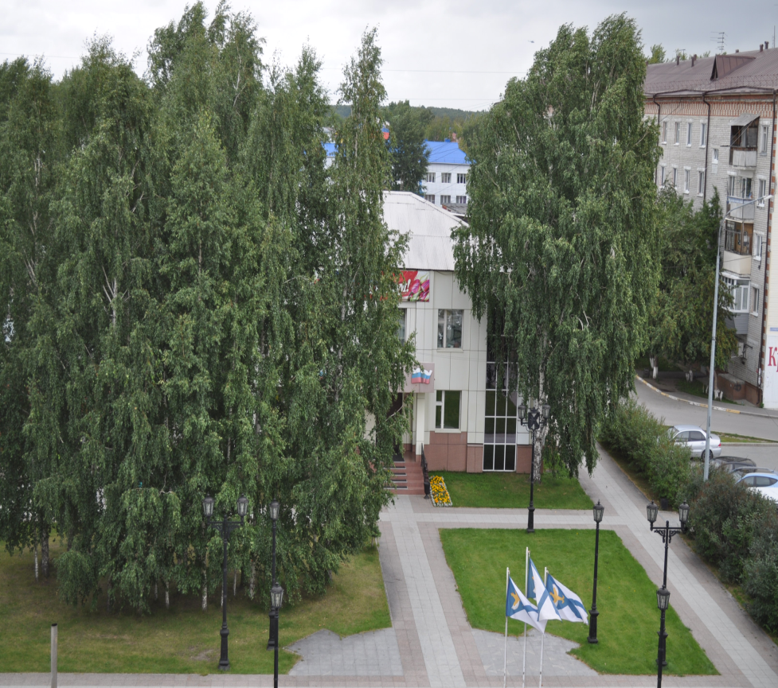
Социально-экономические показатели
Численность постоянного населения (чел.)
2021г. - 19450
2022г. - 20021
2023 г. - 20123
Объем инвестиций
в основной капитал (млн.руб.)
2021 г. – 467,4
2022 г. – 899,6
Численность зарегистрированных безработных граждан в ЦЗН на начало года (чел.)
2021 г. - 37
2022 г. - 29
2023г. - 22
Численность СМСП включая ИП и плательщиков НПД (ед.)
2021 г. - 1055
2022г. - 1469
2023 г. - 1881
Ввод в действие жилых домов (м2)
2021 г. - 1674
2022 г. - 594
2023г. - 976
Notes:
Социально-экономические показатели
Численность населения возрастает за счет миграции, увеличение за 2 года на 673 человека, количество безработных официально зарегистрированных в ЦЗН уменьшается с каждым годом, на 01.01.2024 -22 человека.
Инвестиции в основной капитал на территории поселка составили 899,6 млн.рублей.
Численность СМП, включая ИП и плательщиков НПД увеличивается на 01.01.2024 года составили 1881 человек
Вод в действие жилых домов незначителен, в 2021-2023 строительства МКД не было, ввод только частных домовладений

Slide 25
Социальная инфраструктура
ОБРАЗОВАНИЕ
ЗДРАВОХРАНЕНИЕ
СПОРТ
КУЛЬТУРА И ИСКУССТВО
1
учреждение дошкольного образования
(5 корпусов)
995 учащихся
1 Спортивный клуб
1 Центр культуры и досуга
1 поликлиника
(430 посещений)
6 спортзалов
1 библиотека (3 подразделения)
2
учреждения доп. образования
1225
учащихся
2 бассейна + 1 реконструкция
1 стационар (98 коек)
2 частных мед.центра
6 памятников
7 плоскостных спортивных
сооружений
1
учреждение школьного образования (3 корпуса)
2807 учащихся
3 частных стоматологии
7 туристических
объектов
Notes:
Социальная инфраструктура
Дошкольное образование представлено 1 учреждением состоящим из 5 корпусов, детский сад посещают около 1 тысячи боровских деток.
Дополнительное образование (школа искусств Фантазия и Детско-юношеская спортивная школа) 1225 учеников
Школа в поселке представлена 1 учреждением, состоящим из 3 корпусов, в которых обучается 2807 человек
Здравоохранение
1 поликлиника плановая мощность 430 посещений в смену
1 стационар на 98 коек
2 частных медицинских центра
3 частных стоматологии
Спорт
1 спортивный клуб, 6 спортзалов, 2 бассейна и еще 1 бассейн на реконструкции, 7 спортивных сооружений
Культура представлена центром культуры и досуга, библиотекой (3 подразделения)
На территории расположены 6 памятников и 7 туристических объектов.

Slide 26
Инвестиционная деятельность
Действующих 12 инвестиционных проектов. Реализовано в 2023 году – 4 проекта, из них 1 по инициативе главы мо
инвестиции по действующим инвест проектам
5694 млн.рублей, по реализованным – 552 млн. руб
по действующим инвест проектам
501 новое рабочее место, по реализованным - 186
Промышленность- 5
Торговля и услуги сервиса - 4
Пищевая промышленность -7
ООО «Энерготехсервис»
ООО «НГ-Групп»
ООО «Тюменьприбор»-реализован
ООО ППН «СиБурМаш»
ООО «Северное предприятие машиностроения»
ООО «Промхолод»
ИП Шилоносова С.В.- реализован
ООО МЦ «Панацея»
ИП Каменских А.В.
ООО ТПК «Ягоды Плюс»
ООО «Сибирь-ТрансЭН»
ООО «Окейч»-реализован
ООО «Прованс Групп»-реализован
ООО «ВЭБ-Инвест»
ООО «Ландис»
ООО «Грин Лайф»
Notes:
Увеличению доходной части бюджета муниципального образования способствуют инвестиционные проекты, и самое главное – увеличению количества рабочих мест. По итогам 2023 года реализовано 4 инвестиционных проекта с объемом инвестиций более 552 млн. руб. и созданием 186 рабочих мест. (ИП Шилоносова С.В. – реконструкция здания торгового назначения по реализации металлоконструкций по адресу 8 Марта,31 и 3 инвестиционных проекта на территории индустриального парка «Боровский»).
По состоянию на 01.01.2024 на территории поселка в стадии реализации находится 12 проектов, с созданием 501 рабочего места и объемом инвестиций – 5694 млн. руб., из них принято к реализации в 2023 году 2 инвестиционных проекта:
1.Строительство многофункционального центра по оказанию медицинских, реабилитационных и социальных услуг - ООО Медицинский центр «Панацея»;
2. Строительство центра пляжных видов спорта –ИП Каменских Андрей Викторович.

Slide 27
Общие характеристики
бюджета муниципального образования поселок Боровский

Slide 28
Основные направления бюджетной политики муниципального образования поселок Боровский на 2024 год и на плановый период 2025 и 2026 годов
Обеспечение сбалансированности и устойчивости бюджетной системы как базового принципа бюджетной политики
Принятие новых расходных обязательств при наличии экономически обоснованных расчетов источников их финансирования
Разработка муниципальных программ как основного показателя социально-экономического развития муниципального образования
Развитие программных методов управления муниципальными финансами, повышение качества разработки муниципальных программ в увязке с основными параметрами оказания муниципальных услуг и утверждение индикаторов эффективности их реализации
Совершенствование механизмов предварительного, текущего и последующего контроля за целевым и эффективным использованием бюджетных средств

Slide 29
Основные параметры бюджета
на 2024, 2025 годы и на плановый период 2026 и 2027 годов
млн. руб.

Slide 30
Доходы
бюджета муниципального образования поселок Боровский

Slide 31
Из каких поступлений в настоящее время формируется доходная часть бюджета?
Доходы бюджета - безвозмездные и безвозвратные поступления денежных средств в бюджет
НАЛОГОВЫЕ ДОХОДЫ
Доходы от предусмотренных законодательством Российской Федерации федеральных налогов и сборов, в том числе от налогов, предусмотренных специальными налоговыми режимами, и законодательством Тюменской области от региональных налогов
НЕНАЛОГОВЫЕ ДОХОДЫ
Платежи, которые включают в себя возмездные операции от прямого предоставления муниципалитетом в пользование имущества, а также платежи в виде штрафов или иных санкций за нарушение законодательства
БЕЗВОЗМЕЗДНЫЕПОСТУПЛЕНИЯ
Средства, получаемые из других бюджетов и фондов, а также от физических и юридических лиц, в том числе добровольные пожертвования

Slide 32
Бюджет 2024-2027 года (собственные доходы)
 | 2024 год, млн.руб. | 2025 год, млн.руб. | 2026 год, млн.руб. | 2027 год, млн.руб.
Собственные доходы | 43,2 | 47,9 | 50,1 | 52,5
Разница с предыдущем годом |  | +4,7 | +2,2 | +2,4

Slide 33
Собственные доходы
Доходы | 2024 год, млн. руб. | 2025 год, млн. руб. | Разница, млн. руб.
НДФЛ | 14,4 | 19,9 | 5,5
Налог на имущество | 4,7 | 5,8 | 1,1
Земельный налог | 17,1 | 17,9 | 0,8
Доходы от имущества | 6,3 | 3,9 | -2,4
Прочие доходы | 0,7 | 0,4 | -0,3
Итого | 43,2 | 47,9 | 4,7

Slide 34
Безвозмездные поступления в бюджет в 2025 году
Дотация - 438 тыс. руб.
Субвенция «Воинский учет» - 1768 тыс. руб.
Иные межбюджетные трансферты– 18280 ыс. руб.

Slide 35
Безвозмездные поступления из вышестоящего бюджета 2024-2025 годы
Тыс.руб.

Slide 36
В каких пропорциях распределены расходы бюджета в 2025 году?

Slide 37
Расходы бюджета города Тюмени
Расходы бюджета 2024– 2025 годы
Млн. руб.

Slide 38
Расходы
бюджета муниципального образования поселок Боровский

Slide 39
Бюджет 2024-2027 года (расходы), млн. руб.
Раздел, подраздел | Рз | Пз | 2024 | 2024 На 01.10 | 2025 | 2026 | 2027 | Разница 2025-2024
Общегосударственные вопросы | 01 | 00 | 23,9 | 27,5 | 29,7 | 24,3 | 25,1 | 5,8
Глава муниципального образования | 01 | 02 | 2,5 | 2,6 | 2,8 | 2,8 | 2,9 | 0,3
Администрация | 01 | 04 | 17,3 | 19,6 | 20 | 18,1 | 18,8 | 2,7
Финансовый контроль | 01 | 06 | 21тр | 21тр | 21тр | 21тр | 21тр | -
Резервный фонд | 01 | 11 | 101тр | 101тр | 101тр | 101тр | 101тр | -
Другие общегосударственные вопросы | 01 | 13 | 4 | 5,2 | 5 | 3,3 | 3,3 | 1
в том числе газета | 01 | 13 | 0,33 | 0,3 | 0,33 | 0,1 | 0,1 | -

Slide 40
Бюджет 2024-2027 года (расходы), млн. руб.
Раздел, подраздел | Рз | Пз | 2024 | 2024 На 01.10 | 2025 | 2026 | 2027 | Разница 2025-2024
Национальная оборона | 02 | 00 | 2,3 | 2,3 | 2,6 | 2,6 | 2,7 | 0,3
Национальная безопасность | 03 | 00 | 3,5 | 3 | 3,6 | 3,6 | 3,6 | 0,3
Безопасность на водных объектах | 03 | 10 | 56тр | 56тр | 55тр | 55тр | 55 тр
Предупреждение и ликвидация ЧС | 03 | 10 | 0,5 | 0,5 | 0,6 | 0,6 | 0,6 | 0,1
Пожарная безопасность | 03 | 10 | 2,4 | 1,9 | 2,4 | 2,4 | 2,4
ДНД | 03 | 14 | 0,5 | 0,5 | 0,5 | 0,5 | 0,5
Национальная экономика | 04 | 00 | 6,7 | 16,2 | 6,5 | 6,8 | 6,6 | -0,2
Общеэкономические вопросы | 04 | 01 | 0,5 | 4 |  |  |  | -0,5
Дорожное хозяйство | 04 | 09 | 6,2 | 12,2 | 6,5 | 6,8 | 6,6 | 0,3

Slide 41
Бюджет 2024-2027 года (расходы), млн. руб.
Раздел, подраздел | Рз | Пз | 2024 | 2024 На 01.10 | 2025 | 2026 | 2027 | Разница 2025-2024
Межевание земли | 04 | 12 |  | 62тр
Жилищно-коммунальное хозяйство | 05 | 00 | 37,9 | 35,9 | 23,4 | 22,8 | 22,9 | 14,5
Взносы на кап ремонт ЖФ | 05 | 01 | 0,4 | 0,4 | 0,6 | 0,6 | 0,6 | 0,2
Коммунальное хозяйство | 05 | 02 |  | 0,3 | 0,6
Благоустройство | 05 | 03 | 37,5/21,2 (16,3 ЦС) | 35,2/24,1 | 22,3 | 22,3 | 22,3 | -15,2 (без ЦС 1,1)
Молодежная политика | 07 | 07 | 170тр | 170тр | 165тр | 165тр | 165тр | -5тр
Культура | 08 | 01 | 2,4 | 2,4 | 2,4 | 2,4 | 2,4
Пенсии | 10 | 01 | 0,2 | 0,2 | 0,2 | 0,3 | 0,3
Социальное обеспечение населения | 10 | 03 |  | 0,2
Спорт | 11 | 02 | 3 | 3 | 3 | 3 | 3
итого |  |  | 80 | 91 | 71,3 | 67,6 | 70,2 | -9,8

